Slide 1
আজকের মাল্টিমিডিয়া ক্লাসে সবাইকে স্বাগতম।

Slide 2
নামঃ মোঃ জিয়াউর রহমান
সহকারী শিক্ষক
থোল্লা সরকারি প্রাথমিক বিদ্যালয়
মুরাদনগর, কুমিল্লা
ziaur131894@gmail.com

Slide 3
শ্রেণিঃ 2য়
বিষয়ঃ বাংলা
অধ্যায়ঃ ৫ম
গল্পঃ শীতের সকাল
সময়ঃ ৪০ মিনিট।

Slide 4
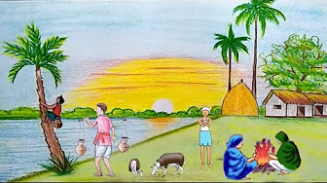
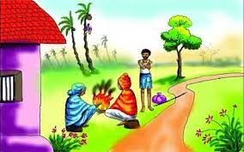
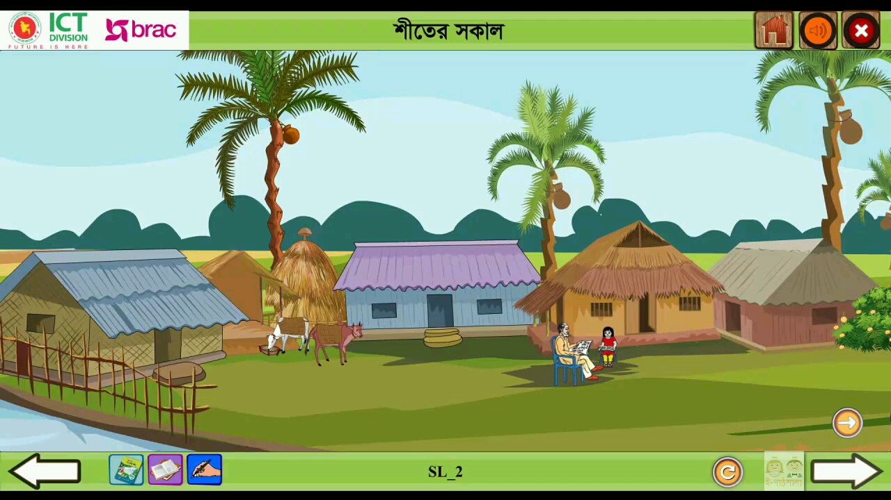
এসো আমরা কিছু ছবি দেখি

Slide 5
আজকের পাঠ
শীতের সকাল
( শরিফাঃ আর কিছু---- জড়িয়ে ধরল )

Slide 6
শিখনফলঃ
এই পাঠ শেষে শিক্ষার্থীরা –
১। বাক্য ও শব্দে ব্যবহৃত বাংলা যুক্তবর্ণেও ধবনি শুনে মনে রাখতে পারবে।
২। নির্দেশনা শুনে পালন করতে পারবে।
৩। শব্দে ব্যবহৃত বাংলা যুক্তবর্ণেও ধ্বনি স্পষ্ট ও শুদ্ধভাবে বলতে পারবে।
৪। পাঠ্যপুস্তক এর বাক্য প্রমিত উচ্চারণ করতে পারবে।

Slide 7
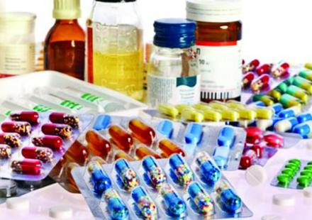
শব্দার্থ
ওষুধ
ভেষজ

Slide 8
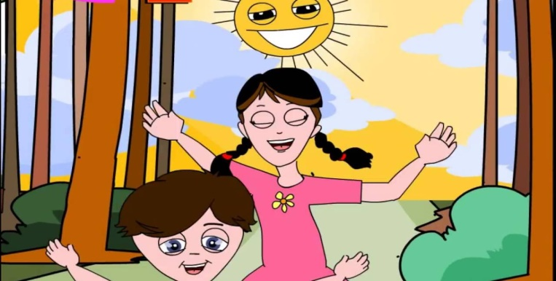
শব্দার্থ
আনন্দ
খুশি

Slide 9
শব্দার্থ
গ্লাস
পানি রাখার পাত্র

Slide 10
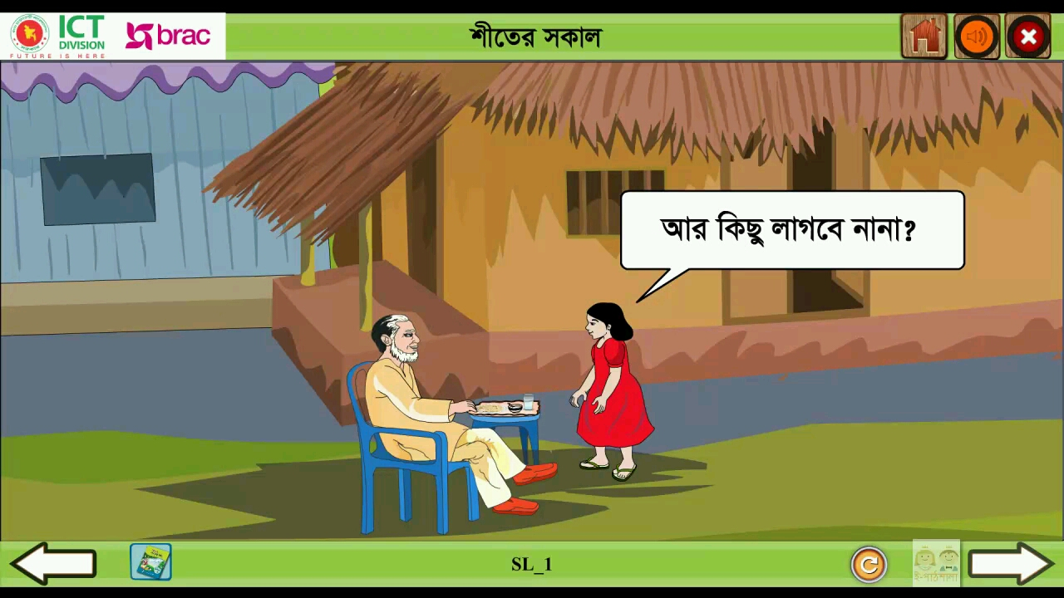
শরিফাঃ আর কিছু লাগবে নানা।

Slide 11
নানাঃ আমার ওষুধের কৌটাটা এনে দাও বুবু ।

Slide 12
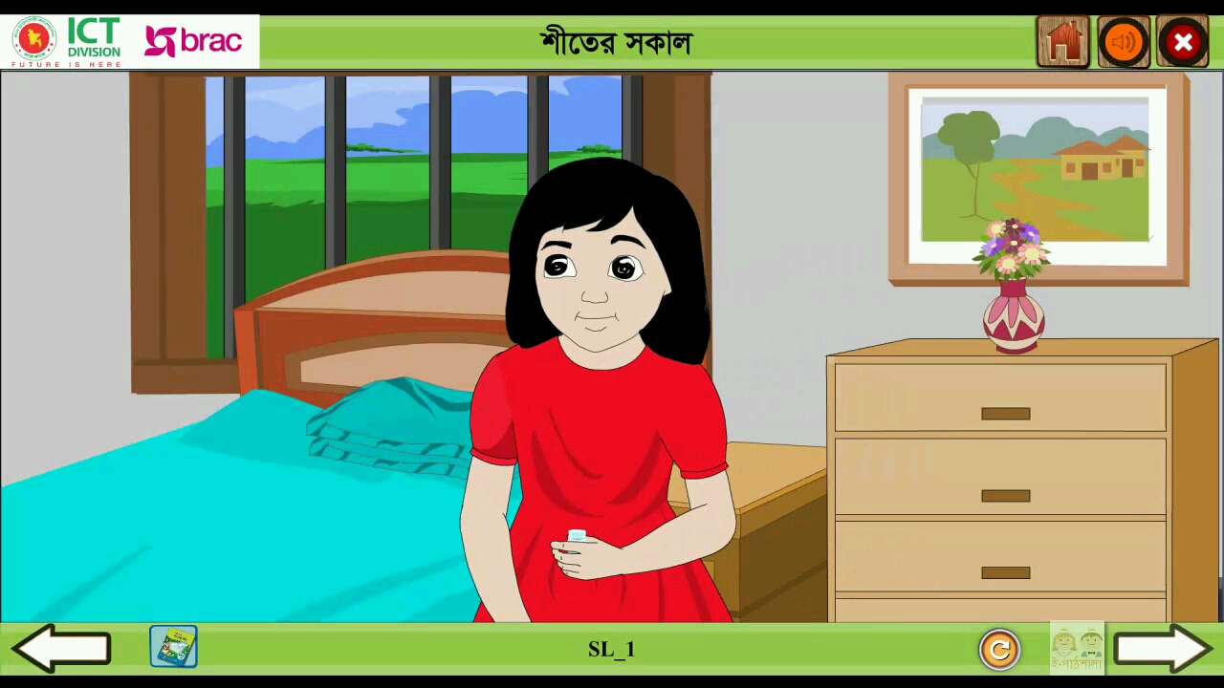
শরিফা ঘর থেকে ওষুধের কৌটাটা এনে দিল।

Slide 13
গ্লাসে পানি ঢেলে দিল।

Slide 14
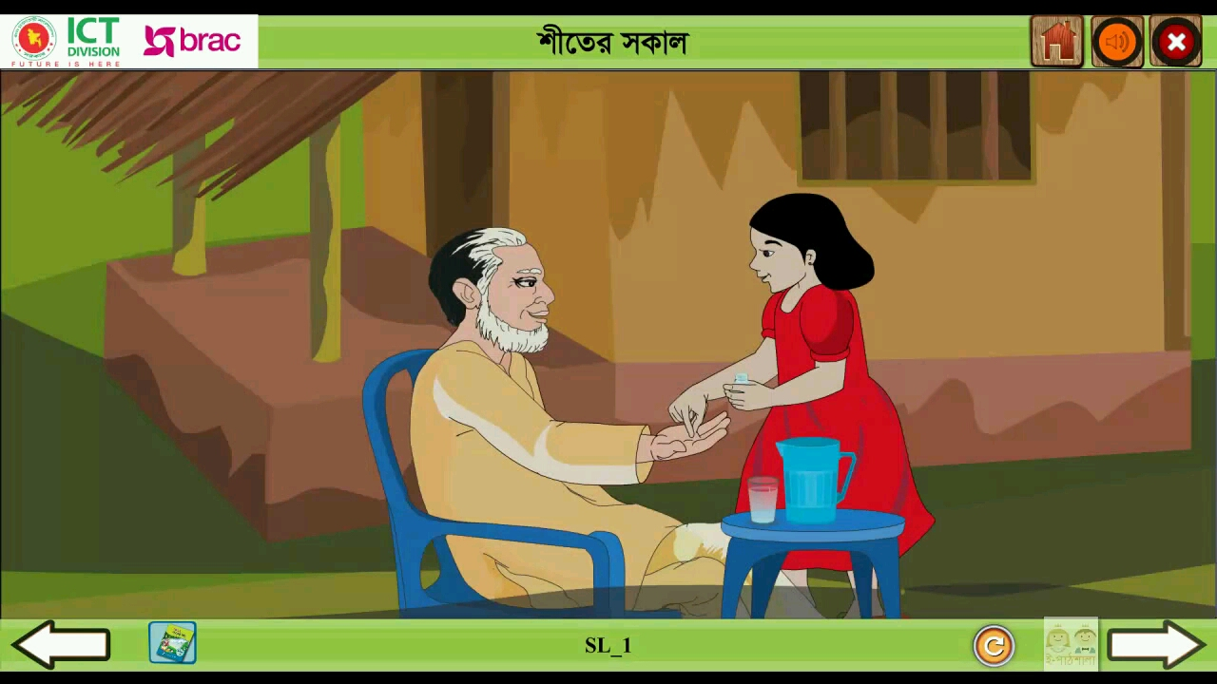
কৌটা থেকে ওষুধ বের করে নানার হাতে দিল।

Slide 15
নানাঃ বেঁচে থাক বুবু। অনেক গুলো ভালো কাজ করেছ আজ।

Slide 16
শরিফা খুশি হয়ে নানাকে জড়িয়ে ধরল।

Slide 17
জোড়ায় কাজ
শব্দার্থ লেখ
ওষুধ
ভেষজ
খুশি
আনন্দ
গ্লাস
পানি রাখার পাত্র

Slide 18
জোড়ায় কাজ
প্রশ্নের উত্তর লেখ
১। শরিফা নানার জন্য কী নিয়ে এল?
উত্তরঃ শরিফা নানার জন্য ওষুধের কৌটা নিয়ে এল।
২। নানা শরিফাকে কেন দোয়া করলেন?
উত্তরঃ নানা শরিফাকে ভালো কাজের জন্য দোয়া করলেন।
৩। কে নানাকে জড়িয়ে ধরল?
উত্তরঃ শরিফা নানাকে জড়িয়ে ধরল।

Slide 19
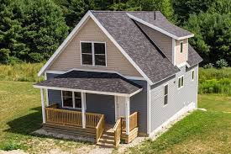
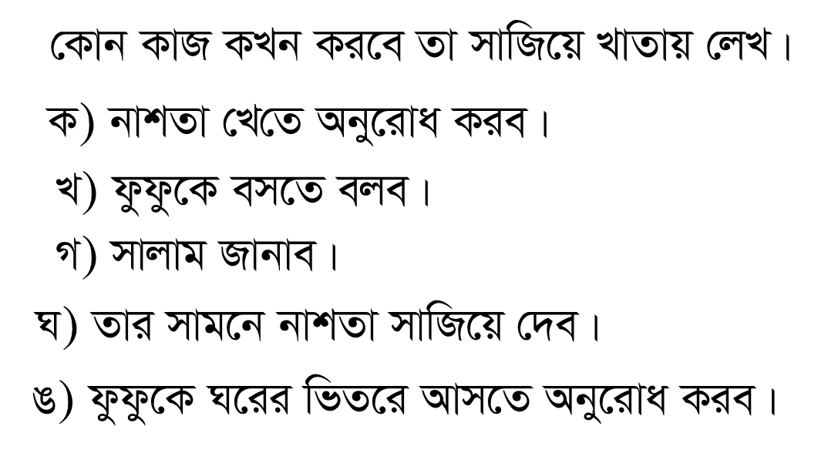
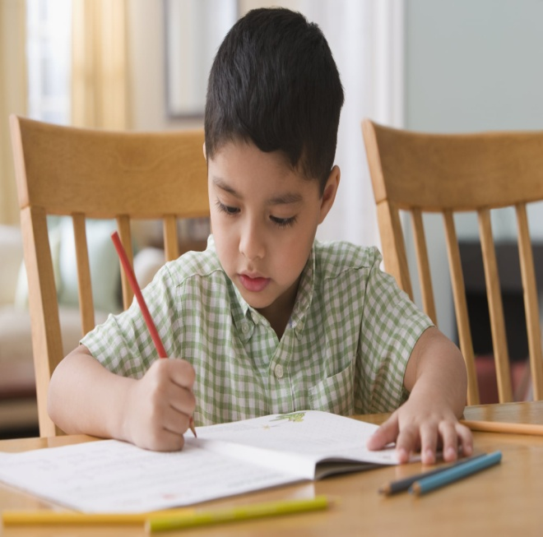
বাড়ির কাজ
বাড়িতে ফুফু বেড়াতে এলে

Slide 20
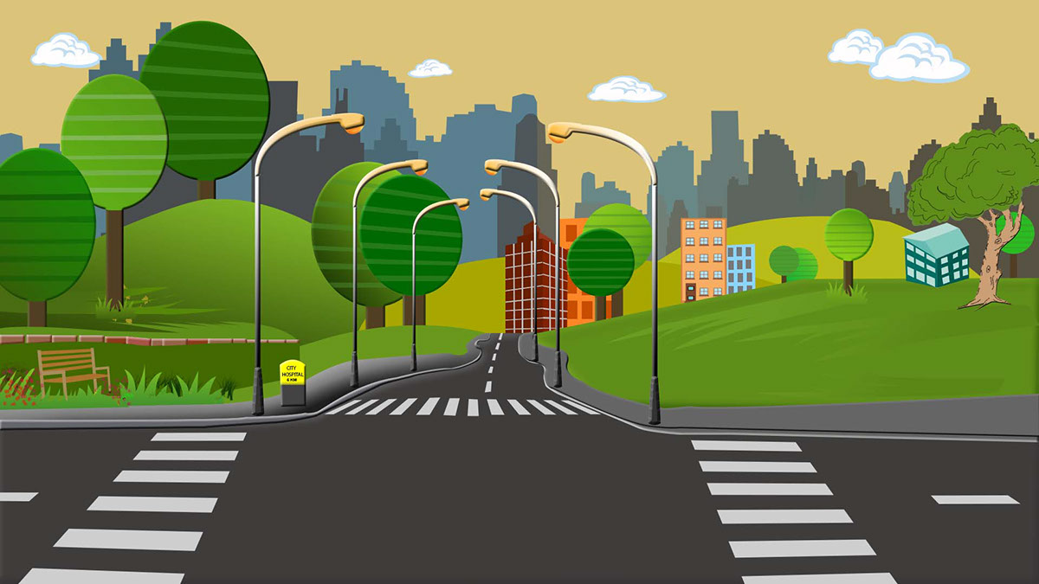
আবার দেখা হবে
ধন্যবাদ

